Slide 1
VY_I/2_INOVACE_52_Hledáme s Googlem1
Hledáme s Googlem1
Miroslav Kaňok

Slide 2
Obsah
Matematika a převody jednotek
Odstranění významu, definice slov
Spojení slov, OR
Úlohy na procvičení

Slide 3
Matematika a převody jednotek
Řešíme matematické příklady
Převádíme jednotky (měny)
* Zastupuje násobení, / dělení

Slide 4
Odstranění významu, definice slov
Pomocí mínus (-) těsně před slovem odstraníme nehledaný výraz
Hledáme definici neznámého slova (pomocí define:slovo)

Slide 5
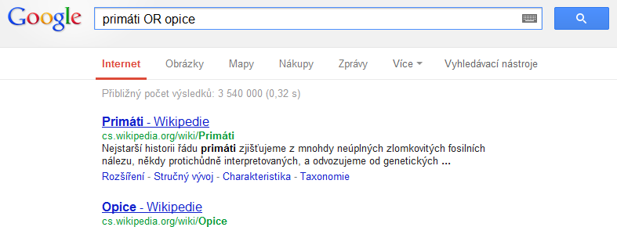
Spojení slov, OR
Hledáme spojená slova (použití uvozovek) – hledá se celý výraz, jako by šlo o jedno slovo
Zahrnutí dalších slov (synonym, různých názvů …) – pomocí slova OR

Slide 6
Úlohy na procvičení
1.) Vypočítej a převeď:
45+20*((8*11)/4)
200 F na C (°Fahrenheita na °C)
1000Kč na EUR
2.) Vyhledej význam pojmu dyskalkulie.
3.) Porovnej rozdíl při vyhledání počtu výsledků výrazu bez a s uvozovkami
Základní škola a Mateřská škola Úvalno
485
93,3333333
Kurz se mění, v tuto chvíli 39,58
Dyskalkulie je specifická porucha počítání.
Mění se, teď cca o 10 000 výsledků méně

